Slide 1
Ontwerp Document

Slide 2
Idee
We hadden in gedachten om Fruitninja te maken met behulp van de Kinect. We wilden zorgen dat we met de kinect de handen van de spelers kunnen tracken en dan het fruit slicen waar je hand is.

Slide 3

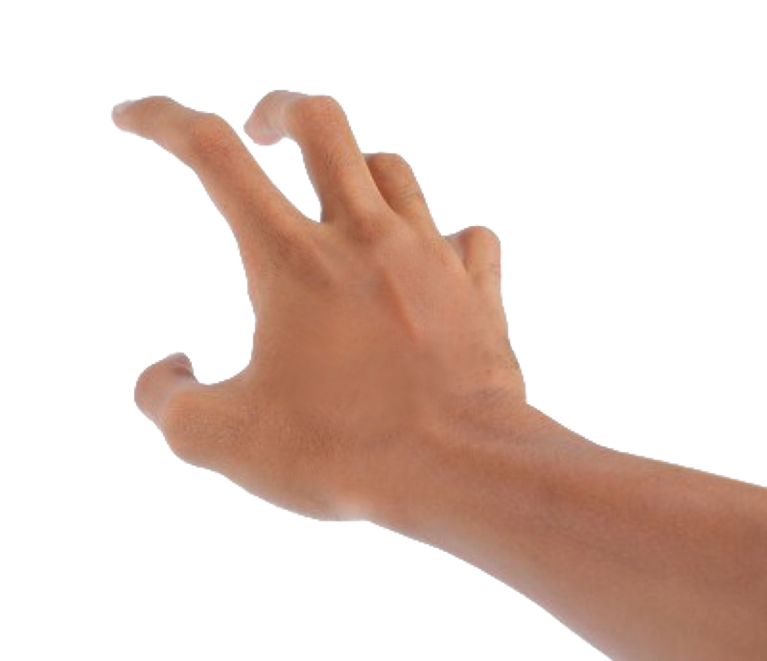

Met Kinect

Slide 4
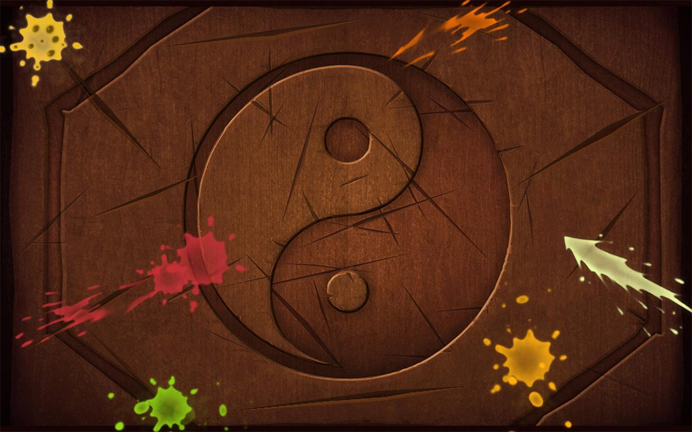




Met Kinect

